Slide 1
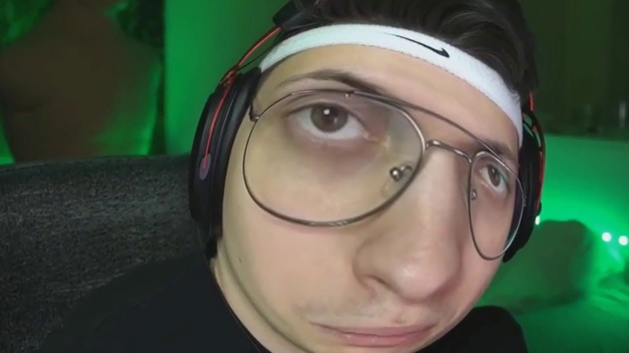
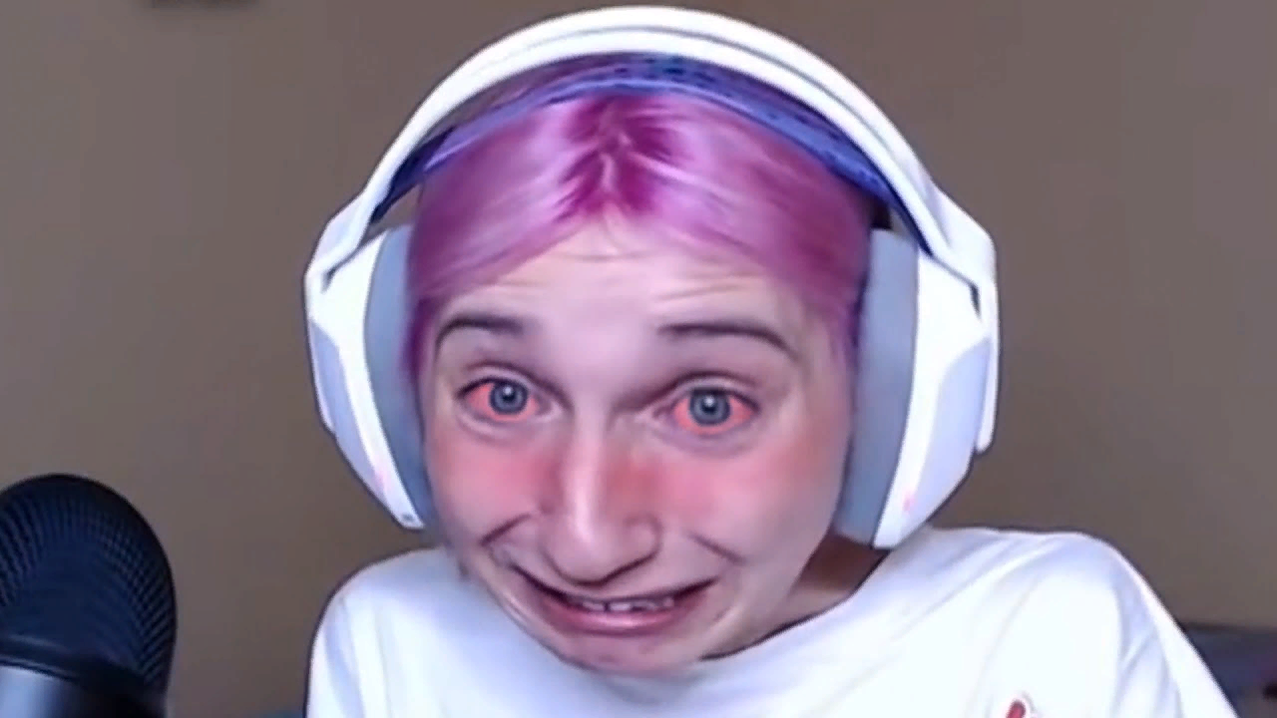
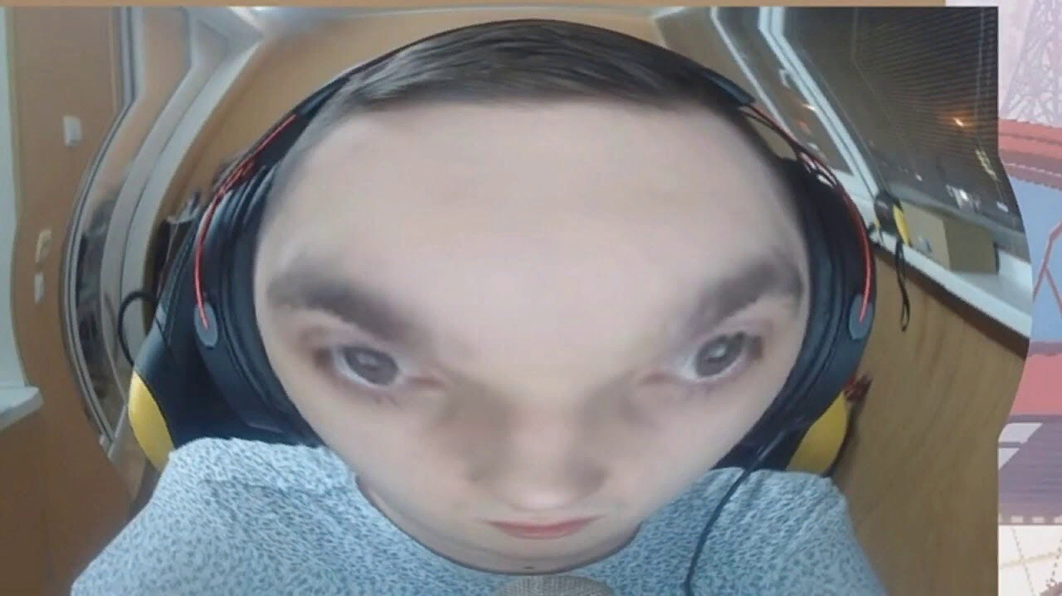
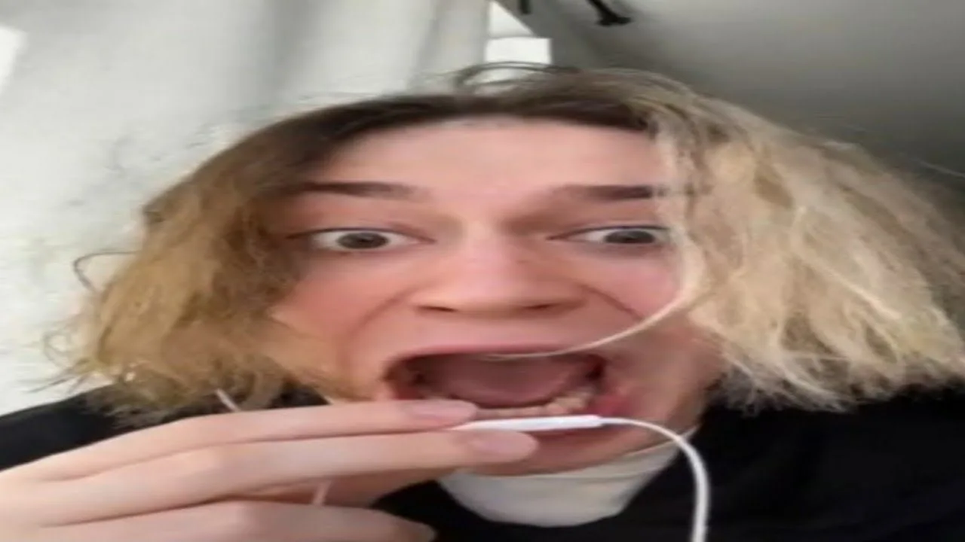
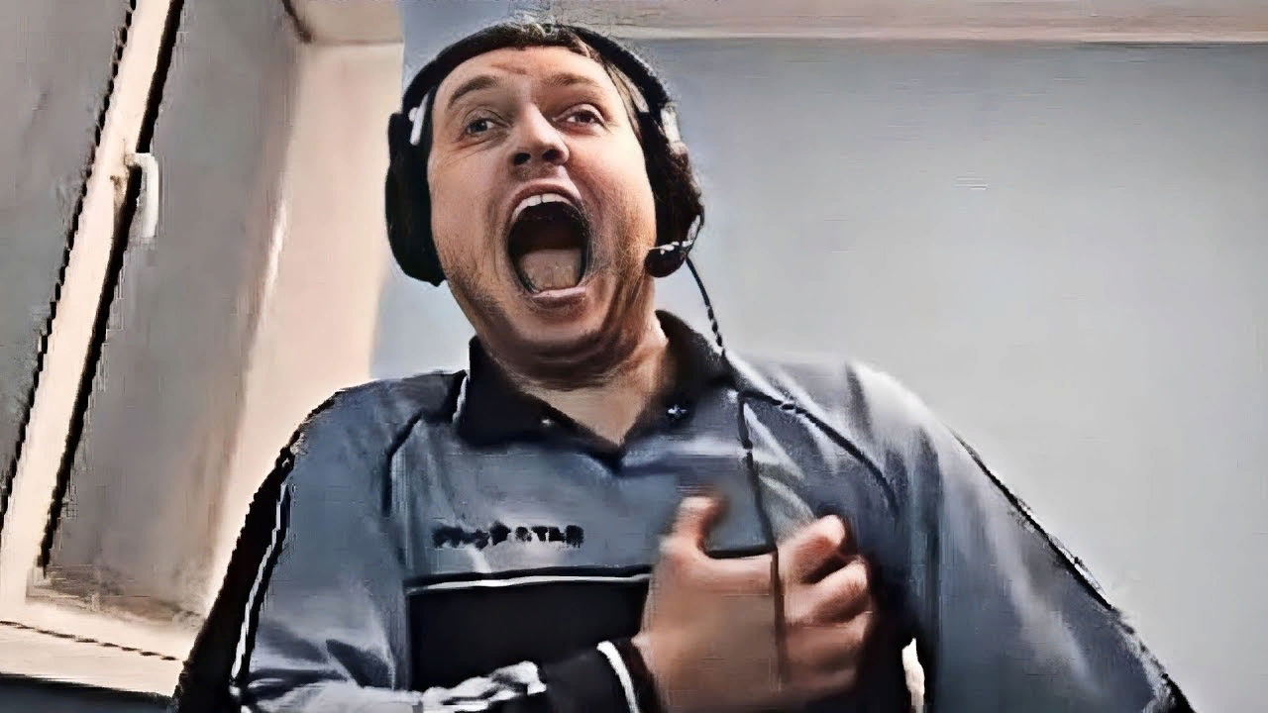
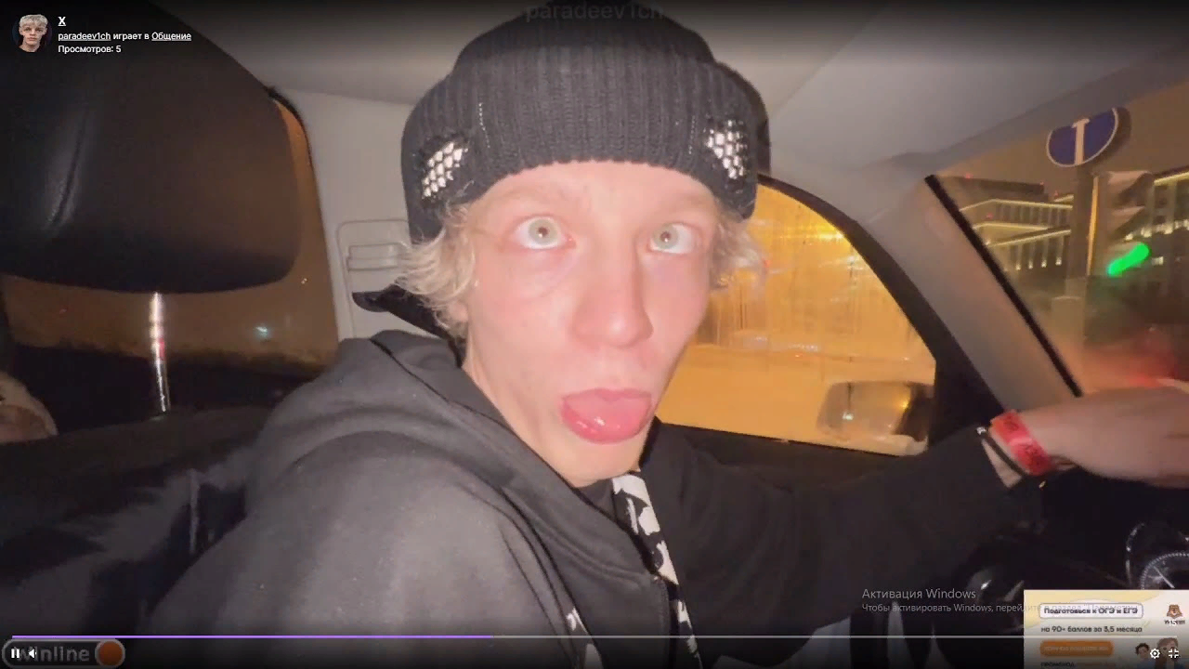
S&K
Выполнили студентs 3 курса:
в роли savage – Алина Рагозина;
в роли kekich – Плишкина Екатерина.

Slide 2

Потоковое онлайн-вещание через платформу twitch
Развитие личного бренда

Slide 3
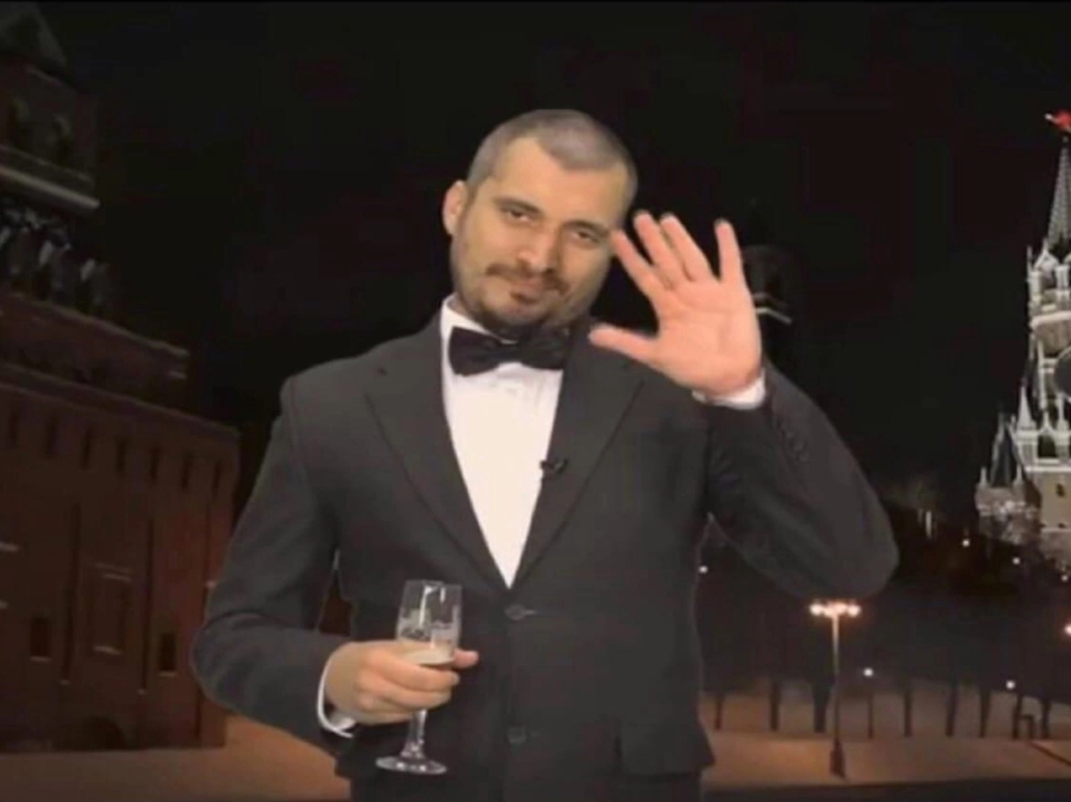
Добро пожаловать уважаемые зрители!
Мы рады приветствовать Вас на презентации данного шедевра. Для начала стоит объяснить почему данный проект шедевр:
Канал S&K
Другие стримерские каналы.
Задумка и сюжет 10/10
Диалоги 1000/10
Съемка (композиция кадра) 100500/10
Оригинальность 1000000000000000000/10
Эмоции 12345678/10
Игра актеров 100000000000000000000000000000000000000/10
Задумка и сюжет 8/10
Диалоги примерно 4/10
Съемка 10/10
Оригинальность 1/10 (все украли у нас)
Эмоции 5/10
Игра актеров -1/10

Slide 4
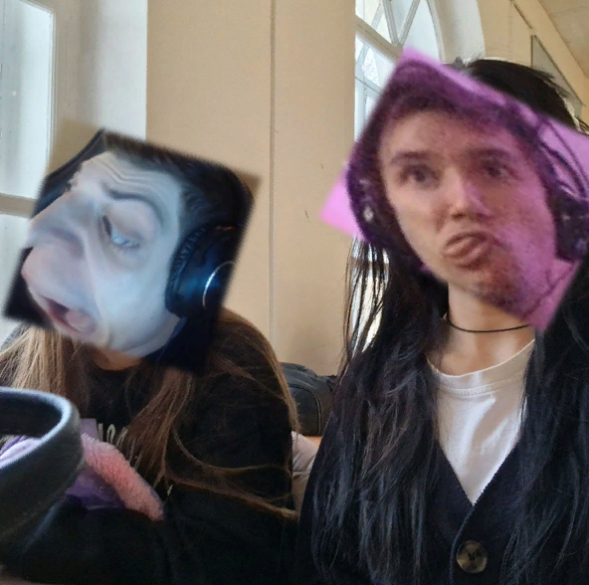
ТИМЕЙТЫ
Екатерина 21 год любит мемы и
непрактичные идеи (оптимист)
Роль: Генератор идей/критик
Алина 20 лет любит свою кошку Тасю и душнить (пессимист)
Роль: Контролер/критик

Slide 5
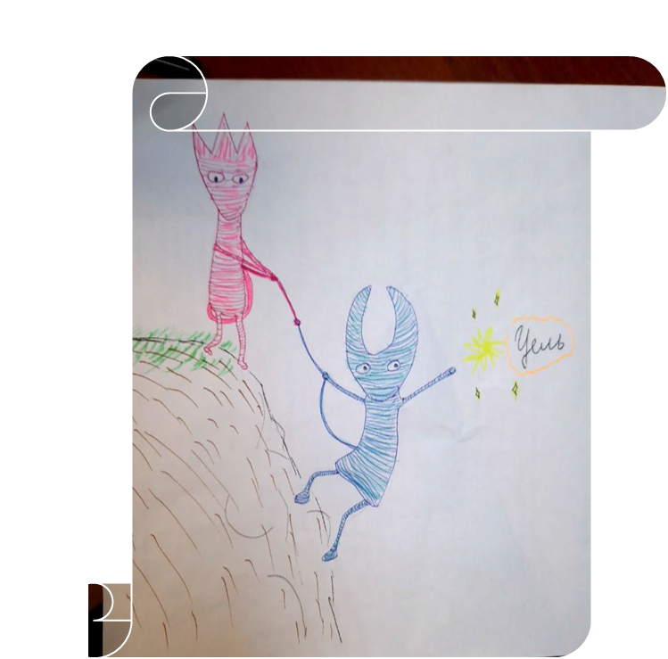

Воспользуйтесь зеркалом
Наш герб.
За основу взята игра под названием Unravel Two – игра на двоих, которая основана на совместной командной работе и взаимовыручке
П.с. мы её прошли

Slide 6
Г И П О Т Е З А
Мы компания (X): S&K
Помогаем клиентам типа (y): желающим получить рекламу товара или услуги / желающим получить развлекательный контент, живое общение
В ситуации (z): выбора подходящего для продвижения товара или услуги и добросовестного медийного лица / выбора развлекательного контента на площадках, потребности в общении
Решать проблему (p): недостатка охватов потребителей на товар или услугу / недостаточности уникального развлекательного контента/ недостатка в общении (внимании)
С помощью технологии (s): прямые трансляции на twitch

Slide 7
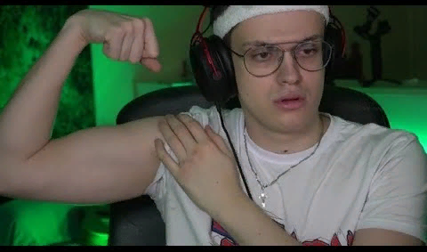
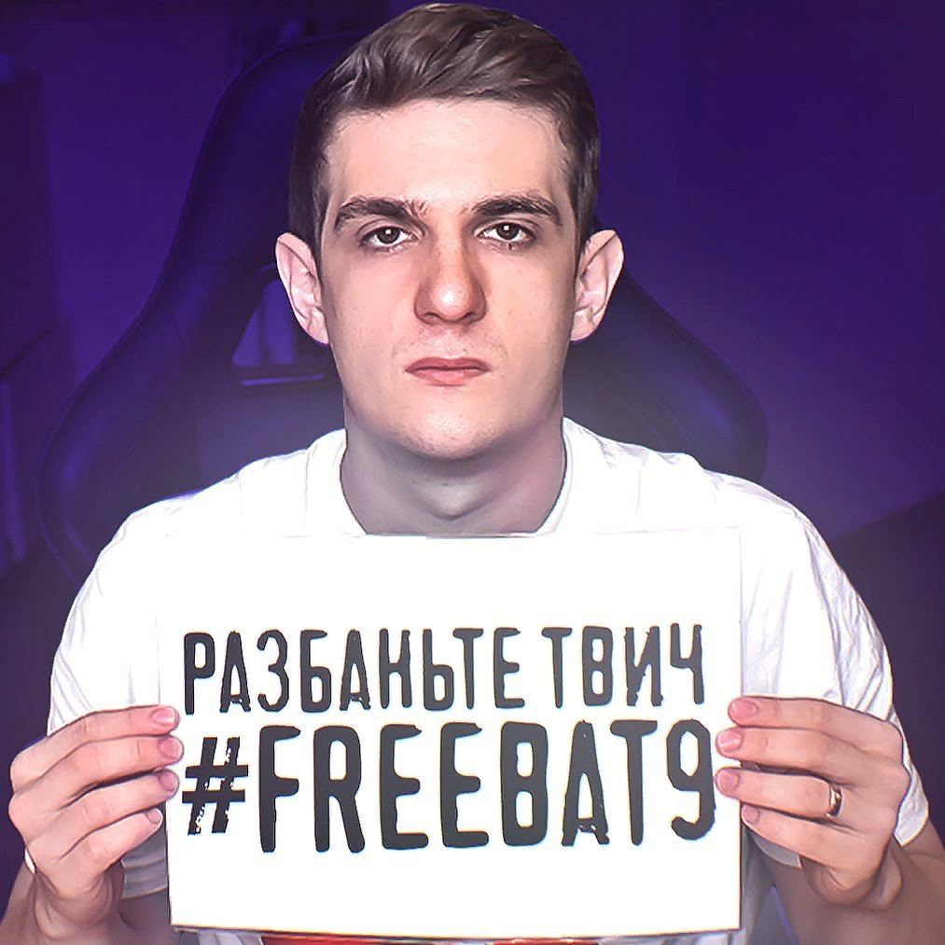
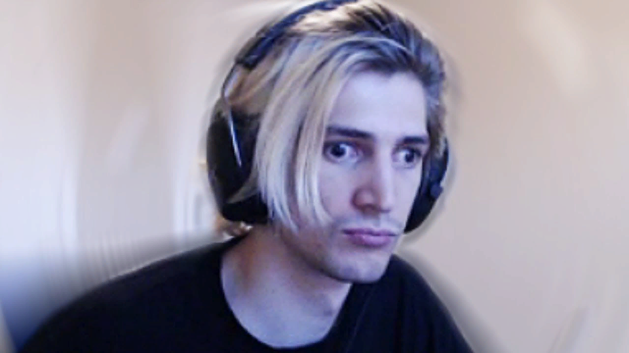
КОНКУРЕНТЫ
Бу́стер (англ. Buster; настоящее имя — Вячесла́в Андре́евич Лео́нтьев; род. 25 февраля 1997, Москва) — российский видеоблогер, стример и летсплейщик. Создатель и владелец одноимённого YouTube-канала «Бустер» и Twitch-канала «Buster». Победитель 2021 года в рейтинге «20 самых перспективных россиян до 30 лет» по версии Forbes в категории «Новые медиа»
Вадим Казаков — популярный блогер в интернете, играет на платформе twitch под псевдонимом Evelone. Многие его просто называют Эвелон. Он начинал свои стримы с игры CS:GO где преуспел и показывал свои хорошие навыки игры.
Феликс Лянжель (фр. Felix Lengyel, французское произношение: ​[feliks lɑ̃ʒɛl]; более известный под онлайн-псевдонимом xQc или xQcOW) — канадский интернет-стример и бывший профессиональный игрок в Overwatch. По состоянию на декабрь 2023 года канал xQc входит в топ-5 самых популярных на платформе Twitch.

Slide 8
КОНКУРЕНТЫ
Критерии конкурентного анализа | Конкуренты
Выбранные территории (Федеральный округ/Территория) | 1 | 2 | 3
Орг форма | ИП | ИП | ИП
Наименование компании | buster | Evelone192 | xQc
Ссылка на сайт | https://www.twitch.tv/buster | https://www.twitch.tv/evelone192 | https://www.twitch.tv/xqc
Обороты компаний конкурентов по годам (зрители/потребители) | Среднее число зрителей на трансляции | Среднее число зрителей на трансляции | Среднее число зрителей на трансляции
2020 | 23000 | 27000 | 41000
2021 | 18000 | 23000 | 75000
2022 | 27000 | 31000 | 70000
Прибыль руб. в 2022 | 30-40 млн. в год | 20-40 млн. в год | 100-300 млн. в год
Доля рынка (подписчики/среднее кол-во зрителей на платформе в год) | 3% | 2% | 9%
Темпы роста компании (по зрителям) | 117,4% | 115% | 171%

Slide 9
КОНКУРЕНТЫ
Общее описание | Оказание услуг рекламы; производство развлекательного контента | Оказание услуг рекламы; производство развлекательного контента | Оказание услуг рекламы; производство развлекательного контента
Перечень продукции | Реклама (любой «белый» бренд); Контент (игровой, шуточный, организация соревнований) | Реклама (любой «белый» бренд); Контент (игровой, шуточный, организация соревнований, проведение шоу с медийными личностями (своя игра и т.д.), подкасты) | Реклама (любой «белый» бренд); Контент (игровой, шуточный)
Наличие торговых марок | - | - | Мерч «xQc»
Сервисы и доп услуги | Компьютерный клуб | - | -
Партнеры | Twitch Youtube Рекламные партнеры на данный момент: Yota, Winline, BATTLE Pass, LIT ENERGY, Majestic. | Twitch - | Twitch Youtube Kick -
Наличие производства | Контент | Контент | Контент Мерч
Дислокация производственной площадки | Россия, Москва | Европа; Турция | Мерч: 6 rue Léon Cogniet 75017 Paris, FRANCE. Контент – Квебек, Канада
Мероприятия по стимулированию спроса | Контент (новые инфоповоды, актуальные игры и т.п.); Реклама (повышение количества зрителей, активность на других площадках, упоминания желаемых марок, предложения бартера) | Контент (актуальные игры и т.п., разнообразие контента (игры, путешествия, разговоры)); Реклама (повышение количества зрителей, упоминания желаемых марок, предложения бартера) | Контент (киберспорт); Реклама (-)
Количество дилеров/посредников | - | - | 1
Локация дилеров | - | - | Париж, Франция

Slide 10
ВЛИЯНИЕ ФАКТОРОВ МАКРОСРЕДЫ
ЭКОНОМИЧЕСКИЕ ФАКТОРЫ
Доходность населения и фирм (чем больше, тем больше донатов, подписок, доступности рекламы)
Кризисы экономики (смещение внимания на другие траты, помимо рекламы, донатов, подписок)
Налоговые ставки и системы налогообложения (НДФЛ, НПО, повышение налогов => понижение прибыли)
ПОЛИТИКО-ПРАВОВЫЕ ФАКТОРЫ
Политическая ситуация в стране (зарубежные рекламодатели и зрители ушли, русофобия)
Законопроекты (ужесточение правил (экстремизм, ЛГБТ и т.п.), Лига безопасного интернета)
ДЕМОГРАФИЧЕСКИЕ ФАКТОРЫ
Возраст населения (больше молодых – больше просмотров)
Миграция населения (отключение монетизации в России => выгодно смотреть контент из других стран, ориентация на иноязычные рынки)
Рождаемость населения (больше молодых – больше просмотров)
КУЛЬТУРНЫЕ ФАКТОРЫ
Пропаганда традиционных ценностей (просмотр твич контента туда не входит)
Сексизм и стереотипы (женщина-стимер => плохой контентмейкер)
Отношение к ЗАПАДУ (твич – американская «компания»)
ПРИРОДНЫЕ ФАКТОРЫ
Катаклизмы (смещение внимания на другие траты, помимо рекламы, донатов, подписок)
ЧС (пожар, потоп и т.п. могут нанести ущерб нашему месту работы)
НАУЧНО-ТЕХНИЧЕСКИЕ ФАКТОРЫ
Развитие приложений и площадок (=> появление конкурентов, «разброс» возможной аудитории)
Появление инновационной техники (=> улучшение качества контента (картинка, звук, игры и т.п.))
Нейросети (конкуренция в создании контента, продвижении рекламы)

Slide 11
ВЛИЯНИЕ ФАКТОРОВ МИКРОСРЕДЫ
КЛИЕНТУРА
Зрители (возраст, сфера интересов и деятельности, привычки и вкусы потребителей, отношение потребителя к контенту)
ПОСТАВЩИКИ
Мониторинг выгодной и качественной техники для трансляций
ТОРГОВЛЯ
Подписки и донаты (отключение монетизации, правила площадок)
СБЫТОВОЙ/ПОСРЕДНИКИ
Соблюдение «расписания» трансляций, рекламных дедлайнов
КОНКУРЕНТЫ
Площадки с контентом («переброс аудитории», активность на всех актуальных площадках)
Рекламодатели (сфера деятельности, репутация фирмы, добросовестность, законность)
Интернет-провайдеры
Инфоповоды, тренды
Стоимость рекламных интеграций (мониторинг, наценка)
Мониторинг и анализ качества контента (его актуальность, смотрибельность, сравнение с более популярными конкурентами)
Другие стримеры (уникальность контента, маркетинг)

Slide 12
Оценка размера рынка по методике: PAM, TAM, SAM, SOM
Формулирование рынка |  | Итоги оценки
 |  | Сверху-вниз
Отрасль | Целевая аудитория | TAM | Формулировка рынка на разных уровнях
Развлечения, реклама | Зрители в возрасте 10-45 лет Рекламодатели (другие компании) | 1. 200,000 * 20 = 4,000,000 р. (кол-во русскоязычных зрителей * цена доната) 2. 200,000 * 130 = 26,000,000 р. (кол-во русскоязычных зрителей * цена подписки) 3. 122 * 10,000 = 1,220,000 р. (кол-во рекламодателей * цена рекламы) | TAM: прибыль с людей, смотрящих твич в России / покупающих рекламу на твиче SAM: прибыль с людей, познакомившихся с нашим каналом SOM: прибыль с постоянных зрителей / рекламодателей нашего канала
География | Конечный продукт | SAM | Результат
Россия и СНГ | Контент / рекламные услуги | Предполагаем что 10% зрителей познакомятся с нашим каналом 0,1 * 200,000 = 20,000 зрителей (допустим наши бесплатные подписчики - фолловеры) Предполагаем что 5% рекламодателей познакомятся с нашим каналом 0,05 * 122 = 6 штук 20,000 * 20 = 400,000 р. 20,000 * 130 = 2,600,000 р. 6 * 10,000 = 60,000 р. | TAM – 1. 4,000,000 р. 2. 26,000,000 р. 3. 1,220,000 р. SAM - 1. 400,000 р. 2. 2,600,000 р. 3. 60,000 р. SOM – 1. 6,000 р. 2. 39,000 р. 3. 30,000
Рынок (сегмент) |  | SOM
B2B - при предоставлении услуг рекламодателям B2C - при предоставлении услуг (контента) потребителям Peer to peer – при предоставлении услуг партнерам (другим стримерам / личностям) |  | Предполагаем примерно 300 зрителей 300 / 200,000 = 0,15% наша доля 300 * 20 = 6,000 р. 300 * 130 = 39,000 р. Предполагаем примерно 3 рекламодателя за год 3 * 10,000 = 30,000

Slide 13
НАШИ УСЛУГИ
Развлекательный контент
Подписки
Донаты
Реклама

Slide 14
ПРОГНОЗНЫЙ ОБЪЕМ ПРОДАЖ
Показатель | Название
 | контент | подписки, донаты | реклама
Количество услуг приобретаемое одним средним покупателем в месяц | 2 часа | 1 подписка/5 донатов | 1 рекламодатель
Численность всех покупателей | 200,000 (русскоязычных зрителей)0,0015 | 200,000 | 122 (исследование Ассоциации блогеров и агентств (АБА))
Общее количество услуг, приобретаемое всеми покупателями за мес. в нат.ед. | 400,000 часов | 200,000 подписок / 1,000,000 донатов | 12,200
Ваша доля рынка от общего количества услуг, в % | 0,015 | 0,0075/0,015 | 0,008
Ваш объем продаж (средний), в нат.ед. в месяц | 60 часов | 75 подписок/150 донатов | 1

Slide 15
ПРОГНОЗ ДЕНЕЖНЫХ ПОТОКОВ
Денежные потоки проекта | МЕСЯЦ
 | 0 | 1 | 2 | 3 | 4 | 5 | 6 | 7 | 8 | 9 | 10 | 11 | 12
+ Выручка | 0,00 | 22750,00 | 22750,00 | 23180,00 | 23180,00 | 23630,00 | 33760,00 | 34120,00 | 34120,00 | 34630,00 | 34630,00 | 45180,00 | 45770,00
– Текущие издержки + (4% налог самозанятых) | 0,00 | 2300,00 | 2709,00 | 2905,32 | 2705,49 | 2912,24 | 3020,47 | 3275,03 | 3404,41 | 3466,52 | 3506,53 | 3525,73 | 3745,95
– инвестиционные издержки | 11650,00 | 0,00 | 0,00 | 0,00 | 0,00 | 0,00 | 0,00 | 0,00 | 0,00 | 0,00 | 0,00 | 0,00 | 0,00
+ собственные средства | 11650,00 | 0,00 | 0,00 | 0,00 | 0,00 | 0,00 | 0,00 | 0,00 | 0,00 | 0,00 | 0,00 | 0,00 | 0,00
Чистый денежный поток | 0,00 | 20450,00 | 20041,00 | 20274,68 | 20474,51 | 20717,76 | 30739,53 | 30844,97 | 30715,59 | 31163,48 | 31123,47 | 41654,27 | 42024,05
Остаток денег на начало периода | 0,00 | 0,00 | 10225,00 | 15133,00 | 10137,34 | 15305,92 | 18011,84 | 24375,68 | 27610,33 | 29162,96 | 30163,22 | 30643,35 | 36148,81
Баланс денег на конец периода | 0,00 | 20450,00 | 30266,00 | 20274,68 | 30611,85 | 36023,69 | 48751,37 | 55220,66 | 58325,92 | 60326,44 | 61286,69 | 72297,61 | 78172,85

Slide 16

Показатели эффективности проекта
Наименование расчетного показателя | Значение показателя | Вывод
Ставка дисконта, Е | 30,2% | Более высокая ставка дисконта означает более высокий уровень риска
NPV, р. | 249658,22 | При положительном значении данного показателя инвесторы могут надеяться на то, что генерируемые основной деятельностью проекта денежные потоки покроют все затраты и принесут ожидаемую прибыль на уровне не ниже ставки дисконтирования. Чем больше NPV, тем лучше.
PI | 22,4% | PI>1 => проект стоит реализовывать
IRR, % | 30,2 | IRR может быть использована как ставка дисконтирования
Срок окупаемости | 1 мес | Отлично

Slide 17
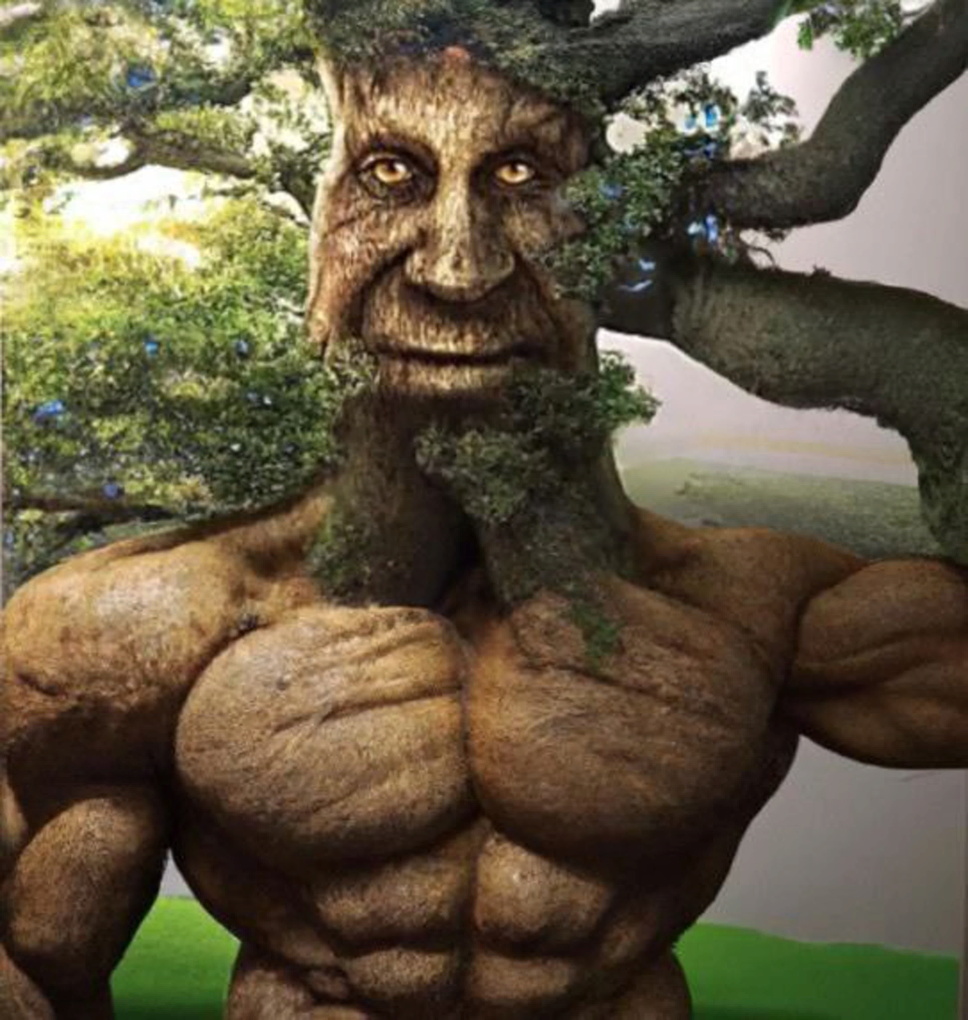
ДЕРЕВО ЦЕЛЕЙ
Предлагать услугу рекламных интеграции 5-ти брендам 1 раз в месяц в течение 2 лет.
Провести 6 благотворительных стримов за 2 года.
(Например: 95 / 5)
Провести 6 опросов аудитории для уточнения их интересов и удовлетворенности качеством контента в течение 6 месяцев.
2 раза в неделю проводить интерактивы с аудиторией в телеграмм-канале и во ВКонтакте в течение 3 лет.
Познакомиться и заключить партнерские соглашения с 10-ью стримерами за 2 года.
В социальных сетях 1 раз в месяц в течение 2 лет предоставлять отчет о статистике зрителей и активности для рекламодателей.
Проводить 1 стрим-аукцион в месяц в течение 2 лет.
Проводить 5 совместных стримов в месяц со стримерами-партнерами в течение 3 лет.
ТЦ: Увеличить заработок с донатов на 50% за 2 года.
ТЦ: Увеличить количество постоянных зрителей до 1,000 за 3 года.
ТЦ: Увеличить количество рекламных партнеров до 10 за 2 года.
СЦ: Увеличить выручку на 30% (~ на 15,000 р.) за 3 года.

Slide 18
Гантт-диаграмма для стримингового канала на Twitch
Планирование и подготовка (Неделя 1-2)
Исследование рынка и аудитории (Неделя 1)
Выбор тематики канала и контент-план (Неделя 1)
Настройка оборудования и программного обеспечения (Неделя 2)
Создание дизайна канала и логотипа (Неделя 2)
Создание контента (Неделя 3-8)
Тестирование оборудования и настройка стриминговых настроек (Неделя 3)
Создание первых нескольких стримов для проверки концепции (Неделя 4-5)
Развитие контент-плана на основе обратной связи зрителей (Неделя 6-8)
Маркетинг и продвижение (Неделя 9-12)
Создание страниц в социальных сетях и привлечение подписчиков (Неделя 9-10)
Рекламные кампании и партнерства с другими стримерами (Неделя 11-12)
Улучшение контента и вовлеченность зрителей (Неделя 13-16)
Анализ статистики стримов и внесение корректив в контент-план (Неделя 13-14)
Организация розыгрышей и конкурсов для зрителей (Неделя 15-16)
Оптимизация технической стороны (Неделя 17-18)
Обновление оборудования и программного обеспечения (Неделя 17-18)
Оценка результатов и корректировка стратегии (Неделя 19-20)
Анализ успехов и ошибок в первые месяцы работы канала (Неделя 19)
Корректировка стратегии развития и маркетинга (Неделя 20)

Slide 19
действия
Оценка результатов и корректировка стратегии
ДИАГРАММА ГАНТА
Оптимизация технической стороны
Улучшение контента и вовлеченность зрителей
Маркетинг/ продвижение
Создание контента
Планирование/ подготовка
недели
1
2
3
4
5
6
7
8
9
10
11
12
13
14
15
16
17
18
19
20

Slide 20




КОНТАКТНЫЕ ДАННЫЕ
https://t.me/vas_tyt_ne_zhdyt_
Alinaragozina6@gmail.com
arrrpli@gmail.com
https://vk.com/tvp1sh
https://vk.com/idnafikk

Slide 21
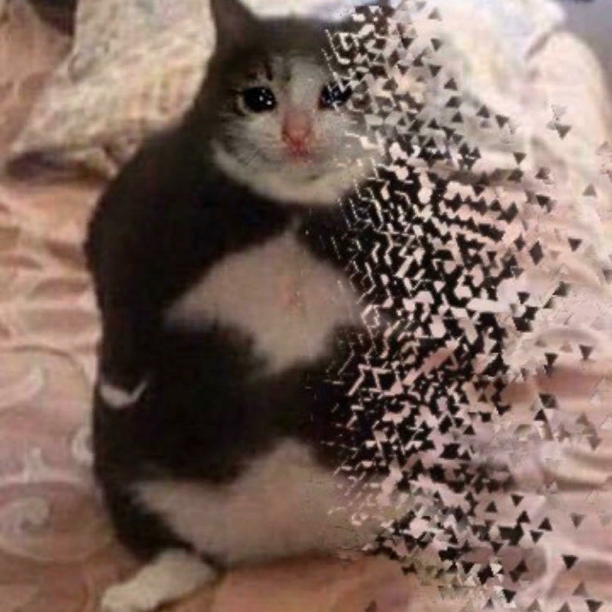
ПРОЩАЙТЕ

